Slide 1
Государственное бюджетное профессиональное образовательное учреждение Воронежской области «Воронежский юридический техникум»
«Разговоры о важном –
диалог о ценностях и смыслах»

Slide 3
Формирование взглядов
Формирование убеждений
Формирование ценностных ориентиров
Разговоры о важном

Slide 4
Центральные темы:
патриотизм,
гражданское воспитание,
историческое просвещение,
нравственность,
экология и др.

Slide 6
Принципы организации занятий
сотрудничество
диалог
доверие
интерес

Slide 7
Разговоры о важном. 10-11 (СПО)
Комплект материалов
Формы занятий
Структура занятий
• сценарий занятия
• методические рекомендации
• видеоматериалы
• интерактивные задания
• презентационные материалы
• беседа
• дискуссия
• мозговой штурм
• (решения кейсов)
• конкурс
• музыкальная гостиная
• коммуникативная, деловая,
интеллектуальная игра и т.д.
мотивационная часть содержательная часть региональный компонент заключительная часть (рефлексия)

Slide 8
Разговоры о важном, как инструмент защиты обучающихся от исторических фальсификаций
«Информационные войны» ведутся за те жизненно важные смыслы, которые обеспечивают духовную самоорганизацию общества»

Slide 11
Результатом «Разговоров о важном» стало формирование у студентов личностных результатов:
ЛР1 осознание себя гражданином и защитником великой страны;
ЛР2 проявляющий активную гражданскую позицию, демонстрирующий приверженность принципам честности, порядочности, открытости;
ЛР3 соблюдающий нормы правопорядка, следующий идеалам гражданского общества, обеспечения безопасности, прав и свобод граждан России;
ЛР4 проявляющий и демонстрирующий уважение к людям труда;
ЛР5 демонстрирующий приверженность к родной культуре, исторической памяти на основе любви к Родине, родному народу, малой родине, принятию традиционных ценностей многонационального народа России.

Slide 12
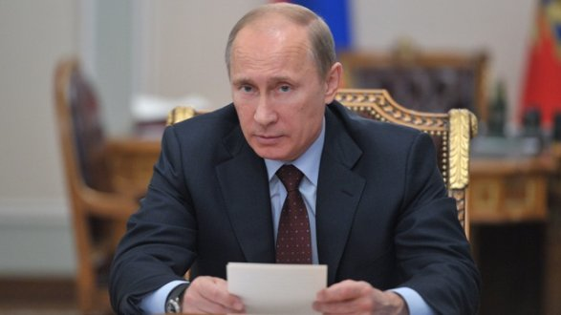
«У нас нет никакой, и не может быть другой объединяющей идеи, кроме патриотизма…
Никакой другой идеи мы не придумаем, и придумывать не надо».
В.В. Путин

Slide 13
Разговоры о важном
ТОЛЬКО ОТ НАС ЗАВИСИТ,
КАКОЙ БУДЕТ НАША СТРАНА,
И СЕГОДНЯШНИМ ОБУЧАЮЩИМСЯ ПРЕДСТОИТ
СТРОИТЬ И ОТВЕЧАТЬ ЗА БУДУЩЕЕ РОССИИ
Поговорим с ними об этом …

